Slide 1
中国胸痛中心认证标准
设计理念及建设意义
XXX医院XXX
2017年X月X日

Slide 2
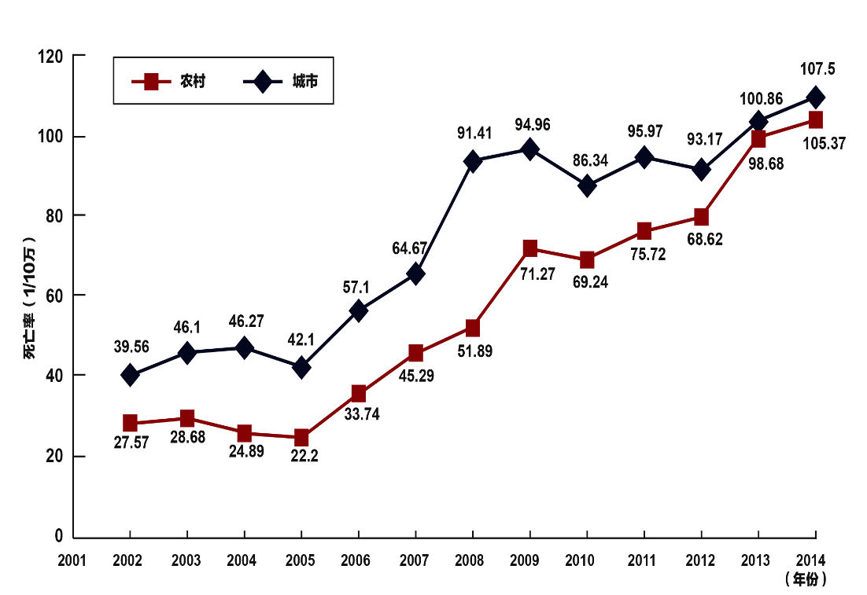
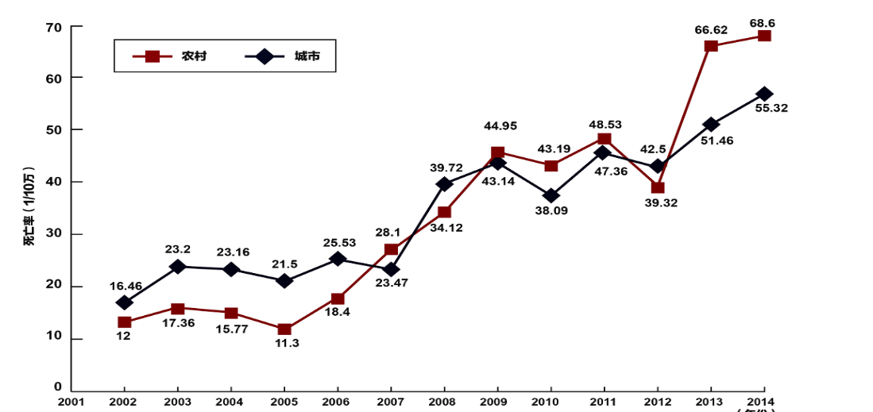
冠心病死亡率持续上升
冠心病总体死亡率
急性心肌梗死死亡率
2002～2014年城乡地区冠心病死亡率变化趋势
2002～2014年城乡地区急性心肌梗死死亡率变化趋势
Resource:《中国心血管病报告2015》

Slide 3
CHINA PEACE-急性心肌梗死回顾性研究
院内死亡率并未明显改善!!!
Li J et al. Lancet. 2014 Jun 23. Epub ahead of print

Slide 4

中国STEMI救治面临的问题
患者延误：发病至就诊5、8小时
转运延误
院内延误：D2B延误
PCI医院和非PCI医院之间缺乏有效协作机制
医保… …
早期再灌注率低：5%---预后差

Slide 5
如何解决？

Slide 6
全球胸痛中心的发展历史
全球第一家CPC于1981年在美国建立，至今美国已经发展到5000余家,其中900余家已经通过认证
英、法、加、澳、德国等在医院内设立“胸痛中心”，其中德国总体水平处于国际领先
认证体系：
①美国：SCPC，从国内走向国际认证
②德国CPU认证
③中国认证体系

Slide 7

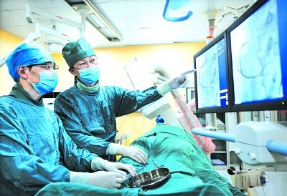
CPC显著提高STEMI救治能力
大幅缩短再灌注时间
  1981年第一家CPC
  2000年 D2B < 90min的达标率35%
  2005年 平均D2B 95min
  2010年 平均D2B 65min
显著提高再灌注比例
德国2012年发表的CPU注册结果
  院前传输EKG79.9%
  10min内完成EKG 76.6%
  97%接受PPCI治疗
  平均D-to-B 31min

Slide 8
胸痛中心的模式
传统概念
协调
建立
缩短院内时间
医院内多个学科
院内绿色通道
现代概念
公众教育
基层医院
急救体系
PCI医院
区域不同医院整合
整合
建立
区域协同救治模式
缩短总缺血时间

Slide 9
NCDR-CATHPCI：D2B与死亡率
 | 2005-2006 | 2006-2007 | 2007-2008 | 2008-2009 | P Value
Age >75 Median D2B, min Mortality | 92.7 12.5% | 84.4 11.2% | 77.7 11.4% | 73.4 11.1% | 0.01 0.19
Anterior MI Median D2B, min Mortality | 86.3 7.2% | 79.6 6.3% | 72.8 6.5% | 69.3 6.9% | 0.01 0.79
Cardiogenic Shock Median D2B, min Mortality | 88.8 27.4% | 84.0 28.3% | 77.4 26.4% | 69.4 27.2% | 0.001 0.60
Resource:Menees DS, Peterson ED, Wang Y, et al. N Engl J Med. 2013;369:901-909

Slide 10
在D2B基础上，应更重视发病-再灌注时间
D2B=55’，FMC2B=280’，入门-出门时间=116’，总缺血时间=601’
转出县医院
到达PCI医院
到达县医院
开通血管
呼叫120
手术结束
发病
0:00
5:00
5:21
7:17
9:06
10:01
10:23

Slide 11



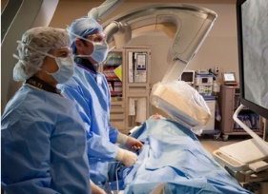

如何最大限度缩短总缺血时间
出现症状
院前急救系统
运转时间
患者相关延迟
院内绿色通道
医疗系统绿色通道
总缺血时间
中国胸痛中心认证体系的理论基础：
——建立区域协同救治体系

Slide 12
区域协同急救网络的流程优势
院前传输12导联ECG等生命检测信息
患者来到，信息先到
——院前诊断
院前启动
术前准备
知情同意
导管室准备
绕行急诊科
直接进入导管室
缩短FMC-to-B

Slide 13
如何缩短总缺血时间 ?
缩短D-to-B(N)
建立院内绿色通道
建立院内绿色通道
区域协同诊疗机制
培训120及基层医院
快速转运机制
缩短FMC-to-B
建立院内绿色通道
区域协同诊疗机制
培训120及基层医院
快速转运机制
社区人群教育
缩短发病-再灌注时间

Slide 14
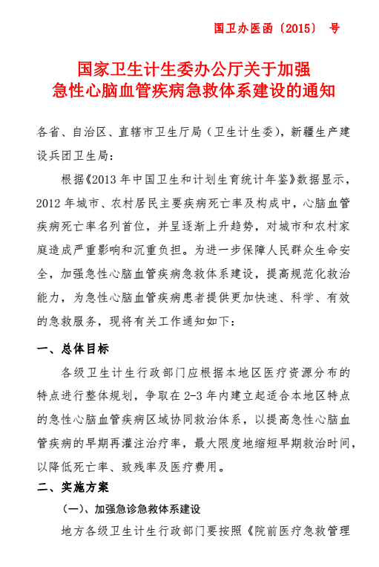
胸痛中心建设已经纳入国家政策
国家卫计委189号文件
主要目标：
提高早期再灌注治疗率
缩短早期救治时间
降低死亡率、致残率和医疗费用
实施方案：
加强急诊急救体系建设
加强网络医院胸痛中心或卒中中心建设
加强公众教育和专业人员培训
建立急性心脑血管病救治规范和持续质量评估机制

Slide 15

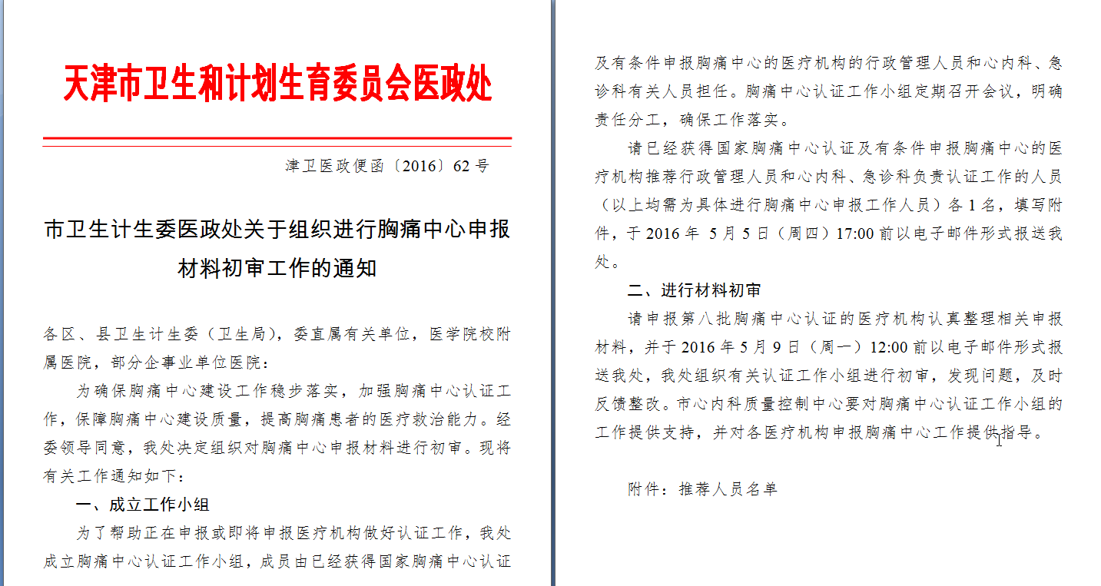
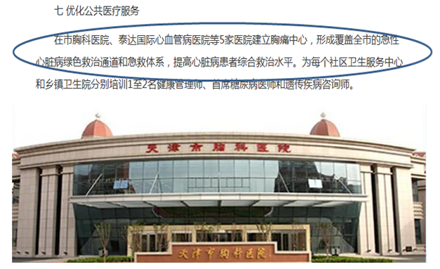
天津把胸痛中心建设作为20大民心工程之首

Slide 16
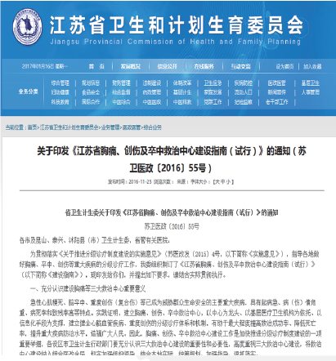
江苏省发文全省进行胸痛中心建设

Slide 17
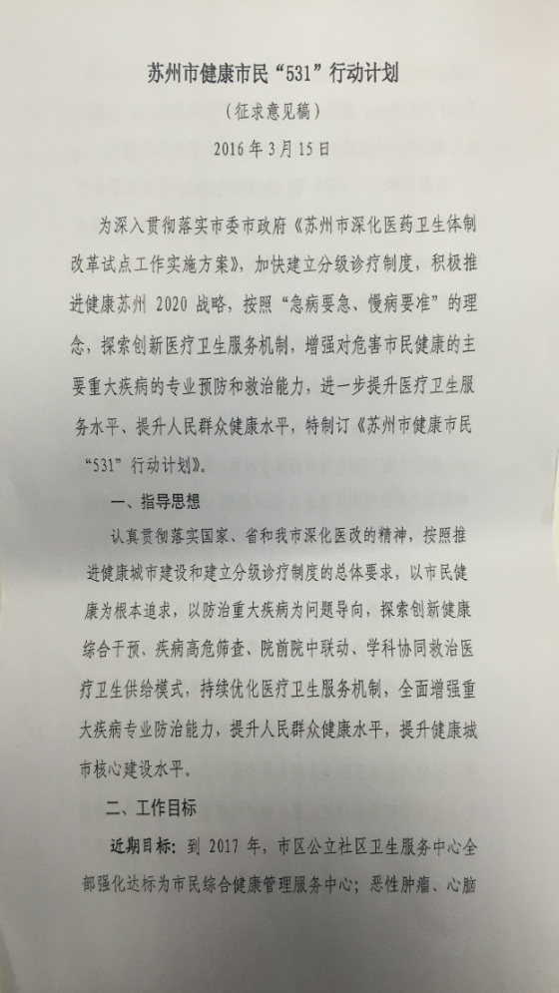
苏州市“531”工程
心脑血管疾病筛查机制
胸痛
中心
创伤救治
中心
危重新生儿救治中心
危重孕产妇救治中心
卒中中心
智慧急救
协同
平台
恶性肿瘤
筛查机制
规划第一期覆盖市级5家三甲、20家基层医院、98家社区医疗服务中心。
最终将覆盖全市近3000家医疗机构。
高危孕产妇和新生儿筛查机制

Slide 18
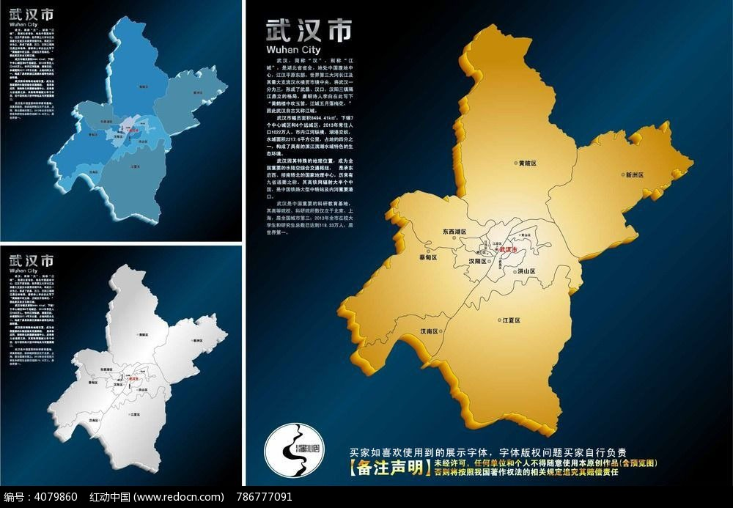
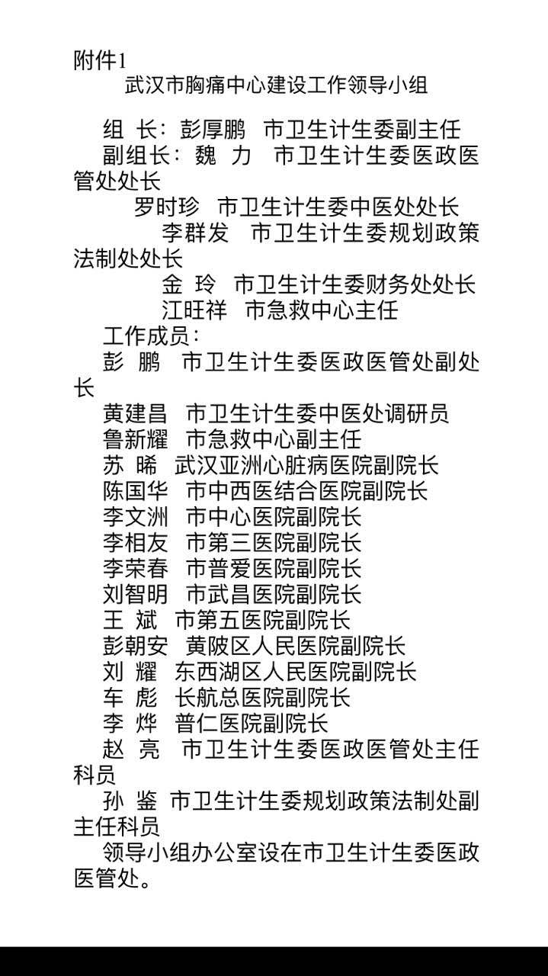
武汉卫计委发文：全市规划， 统一推进
武汉卫计委发文推进全市胸痛中心建设
目标：用3年时间，建成一批技术先进、管理规范、运转高效的胸痛中心，初步形成覆盖全市的急性胸痛患者快速救治网络

Slide 19
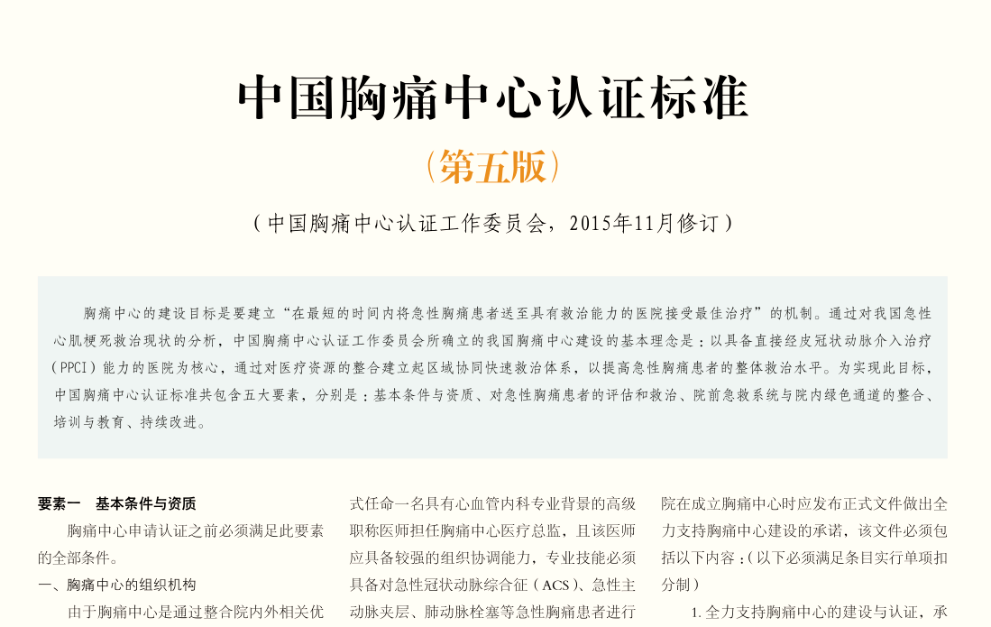
发布及修订中国胸痛中心认证标准

Slide 20
五大要素及其主要目的
1.基本条件与资质
重点是考查以急诊PCI为主的STEMI救治能力
2.对急性胸痛患者的评估和救治
强调是在临床实践中执行ACS指南：将指南流程化
3.院前急救系统与院内绿色通道的整合
医院必须主动与院前急救系统合作以缩短救治时间
5.持续改进
以缩短STEMI总缺血时间为目标，强调逐步改进流程
4.培训与教育
让胸痛急救的各个环节协调工作，形成合力

Slide 21
中国胸痛中心建设标准
医院领导层理解胸痛中心建设的意义，明确承诺支持胸痛中心建设，为胸痛中心的建设和发展提供人力、资金、流程优化、院内外协调等方面的行政支持。
1
成立了胸痛中心的组织机构，包括医院层面的胸痛中心委员会以及任命了总监和协调员。
2
制订了胸痛中心管理制度：至少包括数据库管理制度、联合例会制度、质量分析会制度、典型病例讨论会制度、培训制度、奖惩制度等。
3

Slide 22
中国胸痛中心建设标准
心血管内科专业基本条件要求：
  心血管内科在区域内为优势学科，能为本地区其它医疗机构提供心血管急危重症抢救、复杂疑难病例诊治以及继续教育等服务和支持；
  配备有不少于6张的冠心病监护室（CCU）；
  具备急诊PCI能力，导管室基本设备能满足急诊PCI的需要，并常备急诊PCI所需的各类耗材；导管室365天/24小时全天候开放能力；
  导管室过去1年PCI手术量不少于200台，急诊PCI（包括直接PCI及补救性PCI）不低于50例。
4
急诊科基本要求：
  急诊科主任愿意承担胸痛中心建设任务；
  设置了胸痛中心的功能分区：包括分诊台、急性胸痛诊室、抢救室、急性胸痛观察室等区域；
  建立了指导急性胸痛快速分诊、快速诊疗以及急性冠状动脉综合征规范诊疗的流程图，并已经开始执行上述流程图；
  对于急性胸痛患者，能够在首次医疗接触后10分钟内完成首份心电图；
  开展了床旁快速检测肌钙蛋白。
5

Slide 23
中国胸痛中心建设标准
已经按照《中国胸痛中心认证标准》开展工作，并持续改进。
6
已经完成在中国胸痛中心总部网站注册过程、正式启用云平台数据库，开始填报急性胸痛数据。
7

Slide 24
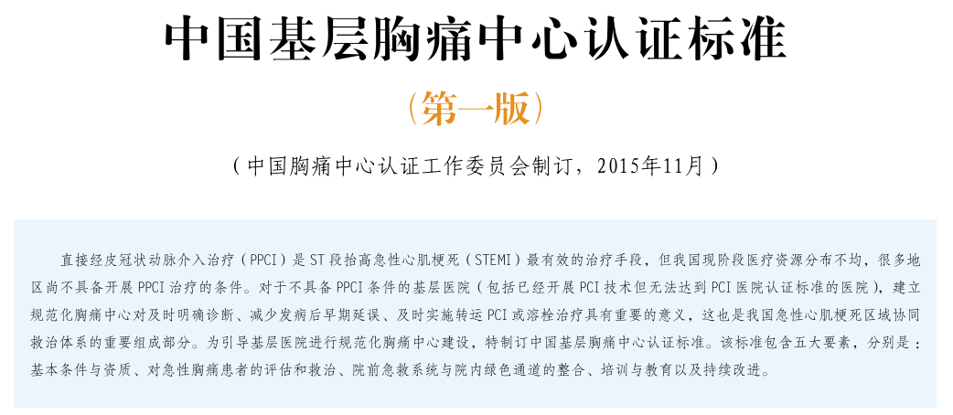
第五届中国胸痛中心高峰论坛正式发布
中国基层胸痛中心认证标准

Slide 25
中国基层胸痛中心认证标准
1.基本条件与资质
接诊量、基本急救及心血管条件、转运条件力
2.对急性胸痛患者的评估和救治
30min：转出或溶栓，与PCI医院的联络机制
3.院前急救系统与院内绿色通道的整合
传输ECG、现场分诊、直达PCI医院或溶栓场所
5.持续改进
保持持续改进的机制，改进效果
4.培训与教育
医院全员、社区医院、社区大众教育与培训

Slide 26
根据医院情况，申请认证不同类型胸痛中心
中国胸痛中心
认证标准
上年度PCI总量≥200例
是
上年度急诊PCI量≥50例
否
≥2名以上独立完成急诊PCI能力的医师
中国基层胸痛中心
认证标准

Slide 27
中国胸痛中心认证进展
3年认证
1000家
2013.11.11开始，三年内完成九批认证，总共122家医院通过认证

Slide 28
胸痛中心建设显著缩短STEMI救治时间
指南标准90分钟

Slide 29
胸痛中心显著降低STEMI院内死亡率

Slide 30

Thankyou !

